Slide 1
삼국지 전략빙고
A반 3조 이형근.최현준.윤성용.김진현.신성규

Slide 2
기획 의도
차례
01
03
게임 설명 및 시연
Project Idea
Game Explanation
02
개발 과정
04
추후 계획
Development Schedule
Next Plan

Slide 3
기획 의도
Project Idea
Idea
Concept
Development Goals
Network Game
Easy User Interface
Board Game - Bingo
Three Kingdoms
New Different Rule
Special Item
Java
Network
Application

Slide 4
개발 과정
Development Schedule
SUN | MON | TUE | WED | THU | FRI | SAT
1/24
25
26
27
28
29
30
Game Design
31
2/1
2
3
4
5
6
Game Method
7
8
9
10
11
12
13
14
15
16
17
18
19
20
Network
21
22
23
24
25
26
발표

Slide 5
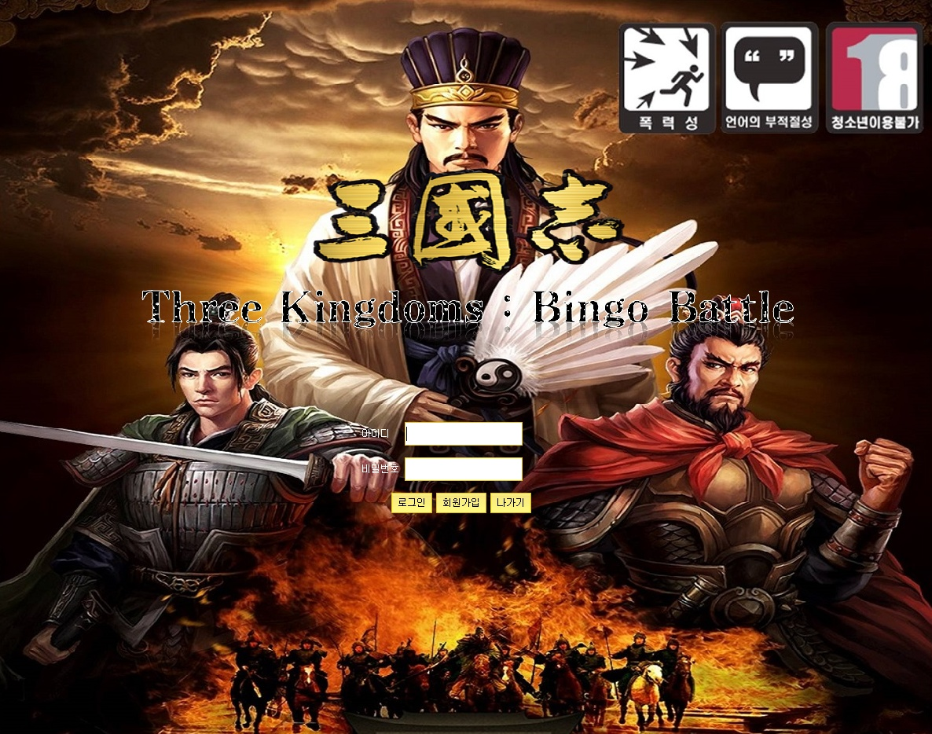
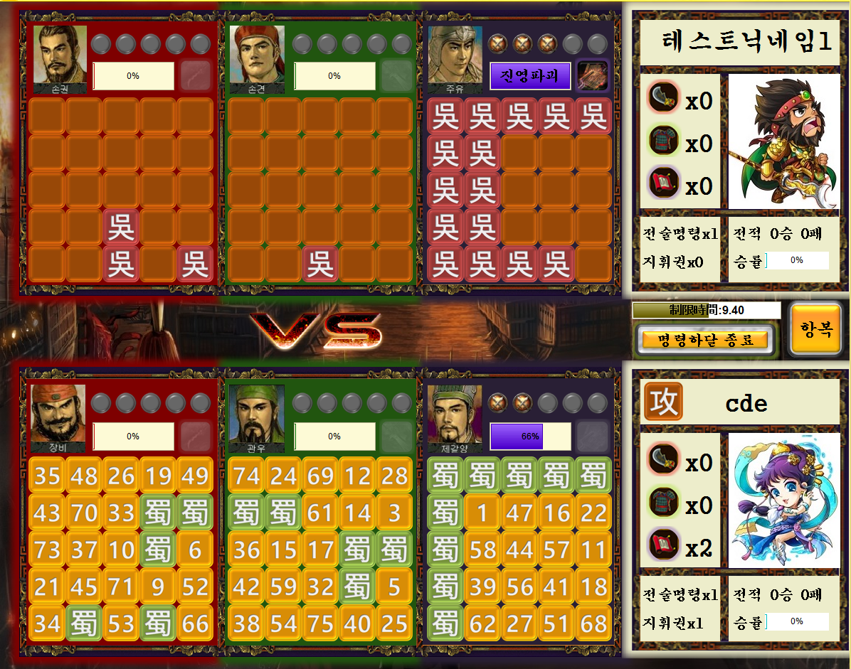
설명 및 시연
Game Explanation

Slide 6
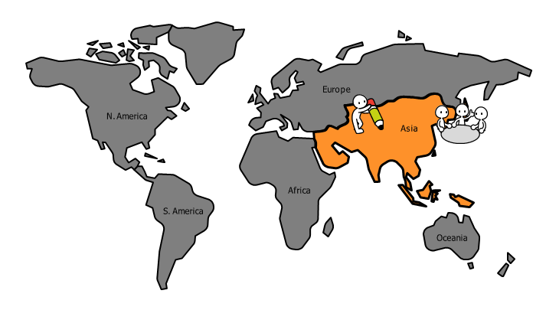
추후계획
Next Plan
추후 개발
스마트폰 어플화
커뮤니티 시스템
레벨업 시스템
상점
안드로이드 개발
디자인 수정
디자이너 고용
중국 시장 진출
중국어 패치

Slide 7
감사합니다
A반 3조 이형근.최현준.윤성용.김진현.신성규

